Slide 1

Czy znasz swoje prawa?
Źródło: szkolny statut, Google,

Slide 2

Uczeń ma prawo do…

Slide 3

1.Zapoznania się z programami nauczania poszczególnych przedmiotów.
Źródło: szkolny statut, Google

Slide 4
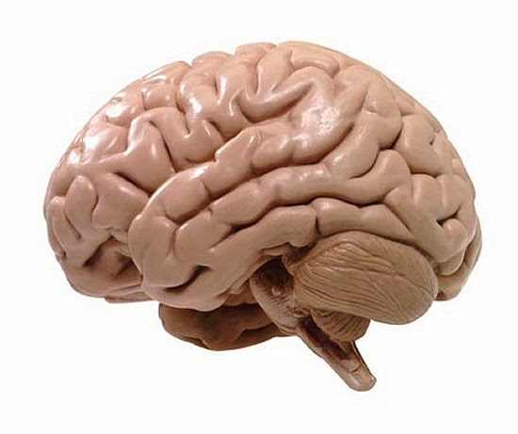
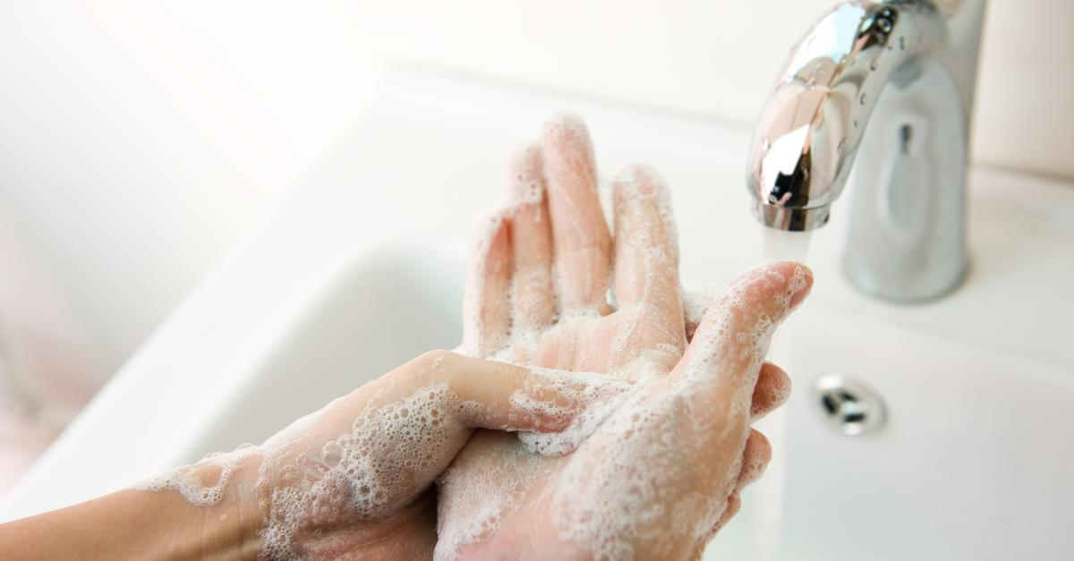

2. Właściwie zorganizowanego procesu kształcenia zgodnie z zasadami higieny pracy umysłowej.

Slide 5

3. Życzliwego, podmiotowego traktowania w procesie kształcenia i wychowania.
Źródło: szkolny statut, Google

Slide 6

4.Opieki wychowawczej i zapewnienia warunków bezpieczeństwa.
Źródło: szkolny statut, Google

Slide 7


5.Swobody w wyrażaniu myśli i przekonań.
Witaj, wierzę w Boga, a ty?
Cześć, ja jestem innej wiary, nie wierzę w Boga.
Źródło: szkolny statut, Google

Slide 8

6.Sprawiedliwej, umotywowanej i jawnej oceny ustalonej na podstawie znanych kryteriów
Wyśmienicie
Źródło: szkolny statut, Google

Slide 9
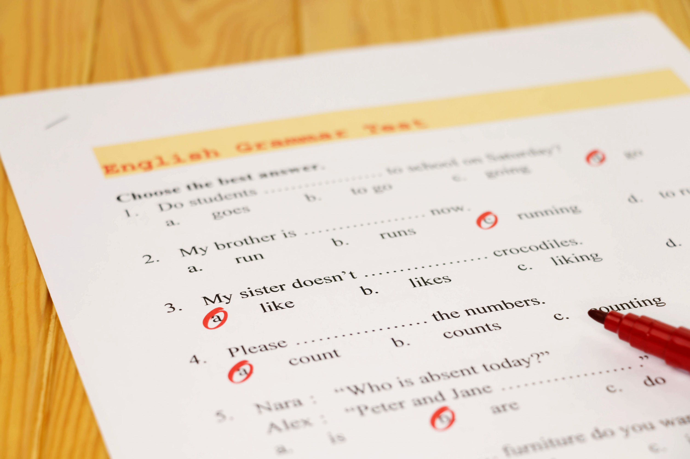


7.Powiadamiania go o terminie i zakresie pisemnych sprawdzianów wiadomości

Slide 10

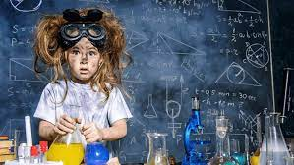
8. Rozwijania własnych zainteresowań i zdolności na zajęciach lekcyjnych i pozalekcyjnych.
Źródło: szkolny statut, Google

Slide 11

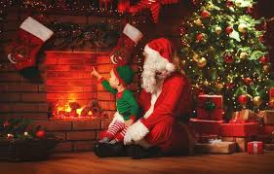

9.Odpoczynku w czasie przerw między lekcyjnych oraz w czasie przerw świątecznych i ferii.
Źródło: szkolny statut, Google

Slide 12

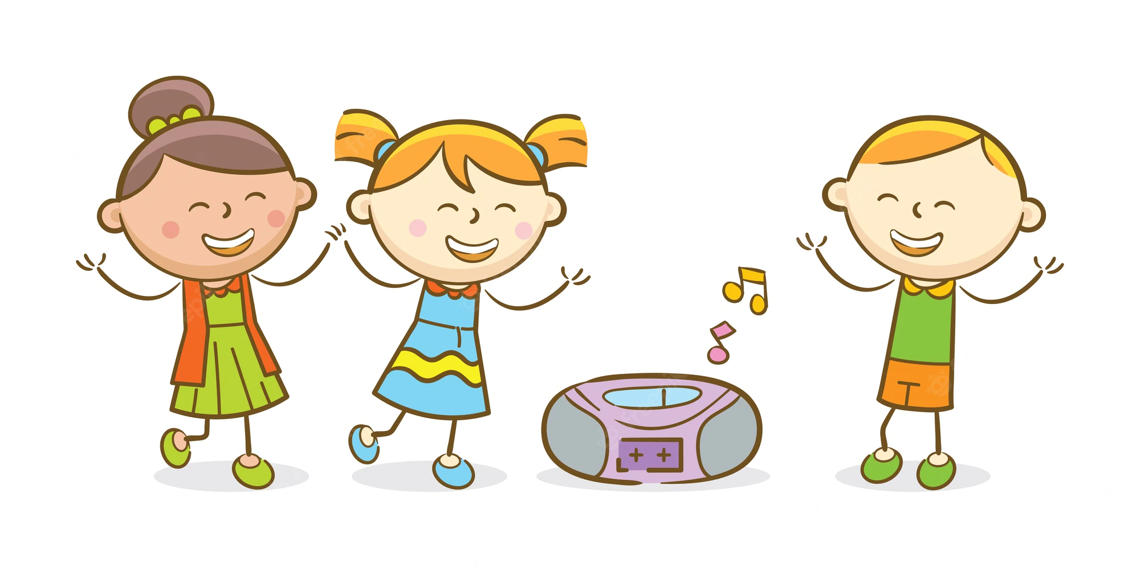
10.Uczestniczenia w imprezach sportowych, zajęciach rozrywkowych, wycieczkach.
Źródło: szkolny statut, Google

Slide 13
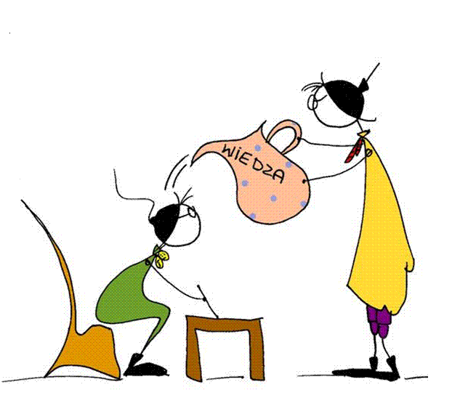
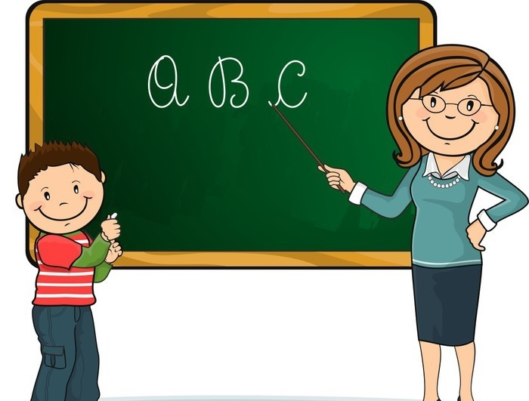
11. Uzyskania pomocy w przypadku trudności w nauce.
Źródło: szkolny statut, Google

Slide 14

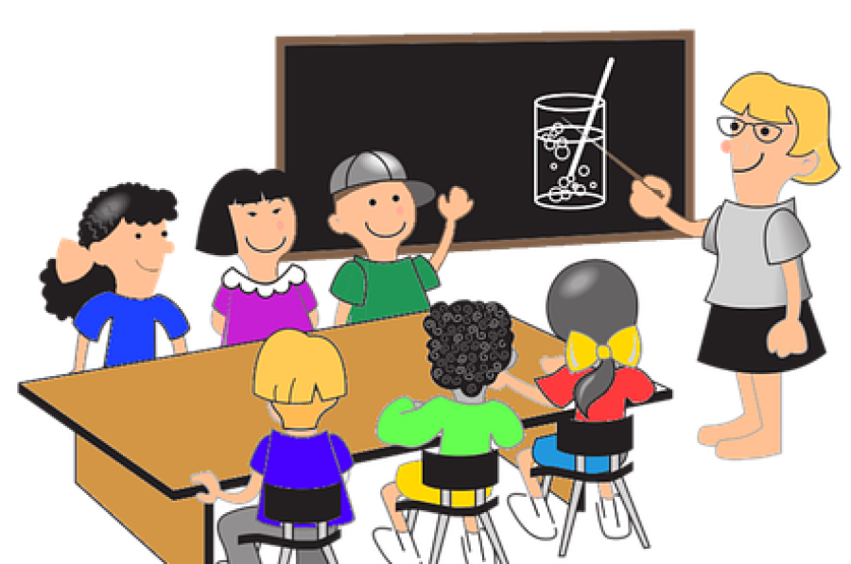
12.Korzystania pod opieką nauczycieli z pomieszczeń szkoły, sprzętu, środków dydaktycznych, księgozbioru biblioteki.
Źródło: szkolny statut, Google

Slide 15
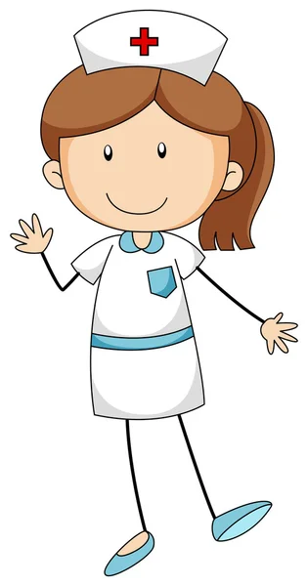

13. Korzystania z opieki zdrowotnej, poradnictwa terapii pedagogicznej oraz psychologicznej.
Źródło: szkolny statut, Google

Slide 16
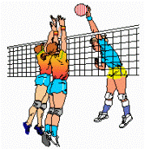

14. Udziału w organizowanych dla niego imprezach kulturalnych, sportowych i rozrywkowych na terenie szkoły.
Źródło: szkolny statut, Google

Slide 17


15. Wpływania na życie szkoły poprzez działalność samorządową oraz zrzeszania się w organizacjach działających na terenie szkoły.
Źródło: szkolny statut, Google

